Slide 1
Módulo Interactivo I: Texto Argumentativo
ÁREA HUMANIDADES
3º Medio
Lengua y Literatura
P. Maite Gaete/ Camila Navarrete
Objetivo: Comprender y aplicar conocimientos conceptuales sobre texto argumentativo de forma reflexiva.

Slide 2
INSTRUCCIONES
El siguiente PPT está enmarcado en la Unidad 0: Textos No Literarios. En este material encontrarás todo el contenido conceptual correspondiente a textos argumentativos, para posteriormente realizar las actividades especificadas al final del material. Para el desarrollo de la actividad considera los siguientes ítems:
Este trabajo es INDIVIDUAL y debe ser reatroalimentado a la profesora a cargo. Cualquier plagio o copia en su desarrollo será evaluado con nota mínima conforme al reglamento de evaluación.
El desarrollo de este módulo corresponde a una nota formativa equivalente al 50% de una nota sumativa.
La fecha de entrega de este Módulo I es el día viernes 20/03 al correo institucional de la profesora a cargo.
Alumnos de 3ºA enviar PPT resuelto al correo mgaete@cldv.cl
Alumnos de 3ºB enviar PPT resuelto al correo cnavarrete@cldv.cl
Cualquier consulta referente a este módulo debe ser enviada al correo de la profesora a cargo.

Slide 3
INDICADORES DE PUNTAJE
INDICADOR | Puntaje Obtenido | Puntaje Total
Estudiante entrega su trabajo al correo indicado en la fecha establecida 20/03. |  | 2 pt.
El trabajo entregado denota compromiso, responsabilidad y autonomía, demostrando el estudiante haber invertido tiempo y dedicación en su desarrollo y no haber copiado/plagiado en ningún caso. |  | 4 pts.
El estudiante demuestra proactividad en el desarrollo de este módulo al analizar los textos con profundidad, integrando en la resolución de preguntas ejemplos contingentes de la realidad país/mundo, evidenciando haber complementado su lectura con otros textos. |  | 4 pts.
El estudiante desarrolla el módulo demostrando una excelente ortografía acentual, puntual y literal. |  | 2 pts.
El estudiante desarrolla el módulo demostrando una excelente redacción y manejo de un amplio espectro de palabras, que enriquecen la lectura. |  | 2 pts.
Ítem de comprensión de lectura: Texto 1 “El acto solidario de la donación de órganos” |  | 14 pts.
Ítem de comprensión de lectura: Texto 2 “Coronavirus y la falta de educación cívica” |  | 22 pts.
TOTAL |  | 50 puntos.

Slide 4
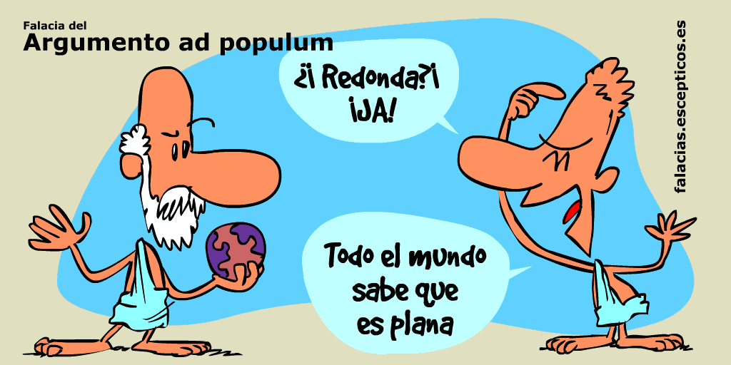
Texto Argumentativo
El texto argumentativo plantea una opinión acerca de un tema polémico. La opinión se defiende con argumentos, cuyo objetivo es convencer, persuadir o disuadir al receptor.

Slide 6
Los textos se organizan de diferente manera a partir de la finalidad que persiguen.
 | TEXTO EXPOSITIVO | TEXTO ARGUMENTATIVO
INTRODUCCIÓN | Mención del marco general y el tema a tratar. | Contextualización de la problemática general y enunciación del punto de vista a defender.
DESARROLLO | Exposición en detalle del tema. | Argumentación en favor de la opinión inicial.
CONCLUSIÓN | Síntesis y recapitulación de lo principal. | Demostración de lo enunciado inicialmente.

Slide 7
Elementos constitutivos del texto argumentativo
ELEMENTO | DEFINICIÓN
TESIS | Punto de vista del cual se quiere convencer al receptor. La tesis es la idea central del texto argumentativo y puede aparecer de forma explícita o implícita en él.
ARGUMENTOS | Razones que sostienen la tesis, es decir, sirven de base para la misma. Es de fácil aceptación.
GARANTÍA | Argumento que explicita la información entregada en la tesis y base, evidenciando la relación y pertinencia de ambas.
RESPALDO | Información objetiva y datos específicos que apoyan a los argumentos, otorgando autoridad a la garantía, pues aporta datos que corroboran y fundamentan la información. Corresponde a cifras, estadísticas, ejemplos, etc.

Slide 8
TESIS
El rol de la mujer es mucho más difícil que en la Antigüedad, ya que antes solo tenían la responsabilidad en el hogar. Hoy deben dividir su tiempo entre múltiples responsabilidades. El porcentaje de dueñas de casa que trabajan fuera del hogar ha aumentado en un 25% en los últimos 10 años.
ARGUMENTO
GARANTÍA
RESPALDO

Slide 9
TIPOS DE ARGUMENTACIÓN
La argumentación puede ser espontánea o planificada, oral o escrita. En la modalidad planificada oral nos encontramos con debates, foros, discursos, etc., mientras que la escritura suele presentarse en diarios o revistas en las secciones orientadas a opinar: editorial, cartas al director, columnas de opinión, etc. Existen dos tipos de argumentación:
ARGUMENTACIÓN
SECUENCIAL
ARGUMENTACIÓN
DIALÉCTICA

Slide 10
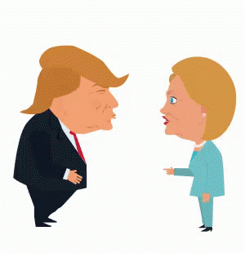
ARGUMENTACIÓN SECUENCIAL
Es aquella en la que se presenta la tesis del emisor y las razones que la apoyan en un orden secuencial, es decir, en una misma línea argumental. La sucesión de tesis y argumentos pueden presentarse de dos maneras diferentes:
ARGUMENTACIÓN SECUENCIAL DEDUCTIVA
ARGUMENTACIÓN SECUENCIAL INDUCTIVA
Se presentan primero la tesis y luego los argumentos.
Se presentan primero los argumentos y luego la tesis.

Slide 11
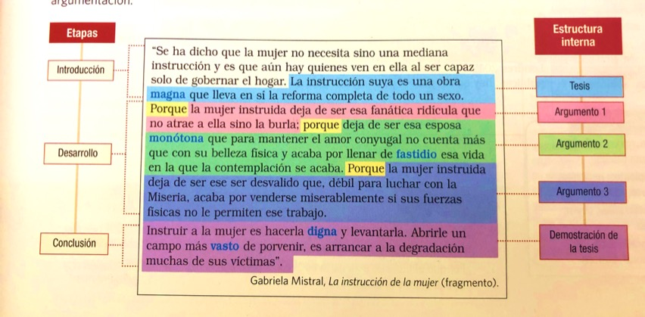
Ejemplo de Argumentación Secuencial Deductiva

Slide 12
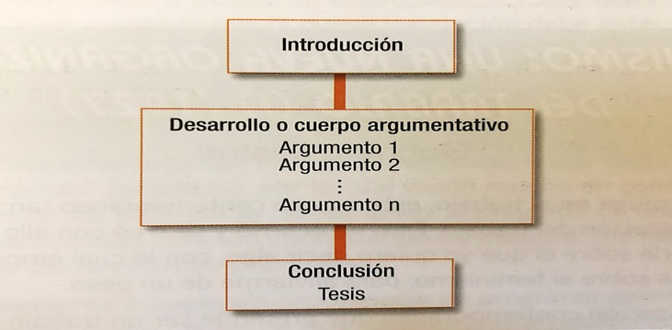
Estructura Secuencial Inductiva

Slide 13
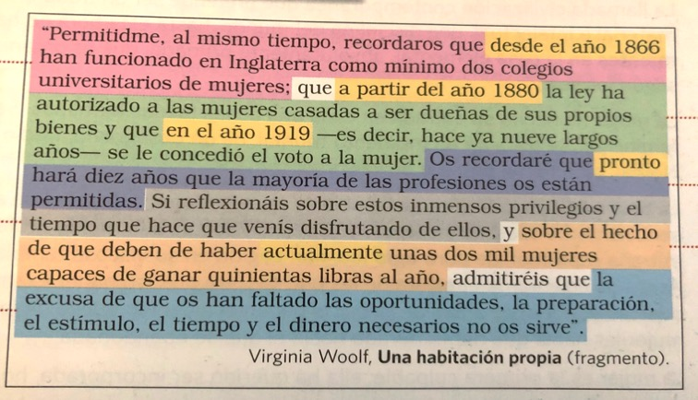
Ejemplo de Argumentación Secuencial Inductiva

Slide 14
ARGUMENTACIÓN SECUENCIAL DIALÉCTICA
Tipo de argumentación en donde un mismo emisor presenta una tesis en torno a un tema, pero al mismo tiempo presenta una contra-tesis, es decir, un punto de vista antagónico o detractor de la tesis. Para ambas opiniones se presentan argumentos; esta es la etapa llamada demostración, y finaliza con la conclusión, en la que el emisor se posicionará por la tesis o contra-tesis, entregando sus razones.

Slide 15
ARGUMENTACIÓN SECUENCIAL DIALÉCTICA
La postura contraria solo es presentada para ser refutada y, mediante dicho proceso de refutación, el autor explicita sus propios argumentos y guía al receptor hacia el convencimiento de que la postura defendida es la más acertada o válida.
Parte del discurso argumentativo cuyo fin es rebatir u objetar los argumentos que se oponen al punto de vista que se quiere probar.
REFUTACIÓN

Slide 16
ACTIVIDADES
Comprensión de Lectura. Lee los siguientes textos y responde las preguntas a continuación en el espacio asignado.
Lee atentamente el texto N°1 y luego responde las actividades 1 y 2:
EL ACTO SOLIDARIO DE LA DONACIÓN DE ÓRGANOS
“Si bien los trasplantes se han convertido en una práctica habitual, aún persisten fuertes temores en la población para donar órganos. Lograr su superación es la clave para aumentar el número de dadores solidarios que hacen falta para salvar miles de vidas.
Las razones que dificultan la decisión de ser donante son múltiples. En muchos casos arraigan en convicciones de índole religiosa, moral o filosófica que cuestionan la donación. En otros casos, se fundan en el temor a la existencia de traficantes de órganos, o en la desconfianza en el sistema de salud, que llevan a pensar que alguien podría no ser asistido o a tiempo para obtener sus vísceras. También está el caso de quienes no pueden sentirse solidarios en el momento en que atraviesan el dolor por la muerte de un ser querido, que es cuando se les requiere que dispongan la entrega de los órganos para prolongarle la vida a otro ser humano…
Nadie está exento de que la vida a salvar pueda ser la propia o de un ser querido. Por eso debería destacarse que es más fácil lamentar el no haber consentido una donación a tiempo que arrepentirse por haberlo hecho”
CLARÍN (26/07/02)

Slide 17
1. Identifica los siguientes elementos en el texto Nº1, si corresponde (2 pts. c/u, 10 puntos):
Análisis: El Acto solidario de la Donación de Órganos
Tesis
Argumento (s)
Garantía
Respaldo
Tipo de argumentación
2. ¿Qué te parece la política pública en Chile sobre donación de órganos? Fundamenta tu respuesta investigando la situación en Chile y entregando ejemplos concretos (4 puntos):

Slide 18
Lee atentamente el texto N°2 y luego responde las actividades 3 4 y 5:
Coronavirus y la falta de educación cívica
Por José Miguel Serra
El consejo asesor presidencial contra los conflictos de interés, el tráfico de influencias y la corrupción, presidido por Eduardo Engel, hizo recomendaciones en abril de 2015 que apuntaban directamente a la formación en valores cívicos y al desarrollo de capacidades para abordar los dilemas éticos y de corrupción. A mi modo de ver, el tema de mayor interés de dichas recomendaciones estuvo centrado en la necesidad perentoria de crear en Chile una formación en consideraciones cívicas que contribuyan a fomentar el bien común, y el respeto a la convivencia pacífica.
Si bien el Informe final de la “comisión Engel” priorizaba de manera importante el sistema educacional chileno, me parece que todo lo relacionado con la educación cívica es crítico y debe hacerse extensivo a la totalidad de la población nacional, principalmente en estos momentos, cuando existe una manifiesta tendencia hacia la agitación civil y las manifestaciones sociales. Los chilenos y chilenas debemos desarrollar ciertos conocimientos que nos permitan a lo menos: (a) ser capaces de convivir en una sociedad respetuosa de las diferencias y de participar en la construcción del país, contribuyendo como ciudadanos en diversos ámbitos del quehacer nacional; (b) ser personas con una fuerte formación ética, capaces de convivir e interactuar pacíficamente en base a principios de respeto al prójimo, transparencia, cooperación y libertad, y (c) contribuir a que Chile pueda avanzar socialmente a partir de un desarrollo económico sostenible y justo con los demás, y con el entorno.

Slide 19
El actual malestar civil no representa un buen momento para comenzar a predicar sobre las bondades de una indispensable educación cívica para todos los ciudadanos del país, pero llegará la instancia en que debamos hacerlo (incluyendo a la policía uniformada, que se encuentra capturada por un “desmadre” bastante generalizado). Por ahora, se puede afirmar que “los árboles no dejan ver el bosque”, habida cuenta del ruido ambiente imperante. Y es justamente este factor el que me lleva a pensar que en las actuales circunstancias, va a ser sumamente complejo implementar los controles y programas necesarios para contener la expansión del coronavirus a lo largo y ancho del territorio nacional.
La gente está irritada, violenta, muy difícil de gobernar; todo se pone en duda, nada que venga de la autoridad es creíble. Y además, fuimos “educados” en los últimos 40 años con un sistema capitalista basado en un individualismo salvaje, donde pareciera que lo único que cuenta es el bienestar propio (yo primero, no me importan las “cuarentenas”); hay acá un nivel de irresponsabilidad muy grande, y esto también se hace extensivo a un gobierno que se muestra incapaz de tomar medidas efectivas, y cuando las toma es el primero en incumplirlas. ¿Falta de educación cívica?
Así las cosas, el coronavirus llegó rápidamente a Chile, pues muchos están viajando al extranjero, lo que para una parte de ellos este hecho se ha transformado en un símbolo de estatus. A eso le llamamos apertura al mundo, y ahora somos el país con más contagiados per cápita de Sudamérica, seguidos a gran distancia por Ecuador, Perú y Argentina. Por lo tanto, y en base a todo lo anteriormente expuesto, si existe una nación latinoamericana en la cual el virus continuará expandiéndose aceleradamente - mucho más que en otros lugares -, esa nación es Chile. Nada sucede sólo por azar.
La Tercera, 16 de Marzo del 2020.

Slide 20
4. Luego de leer atentamente el texto de José Miguel Serra, ¿Cuál es la tesis que defiende? Entrega tu opinión al respecto del tema que propone. (3 pts.)
5. Según el autor, ¿Por qué motivo las medidas preventivas hacia el Coronavirus en Chile serán insuficientes? Explica. (4 pts.)
6. Según el texto, ¿Qué propone el informe de la “comisión Engel”? ¿Crees que se han desarrollado mejoras sustanciales en este tema durante los últimos años? Fundamenta. (4 pts.)
7. ¿Qué te parece el análisis del autor sobre los conocimientos básicos que debe tener todo ciudadano chileno? ¿Agregarías alguno? Explica. (4 pts.)

Slide 21
8. ¿Qué tipo de argumentación presenta la columna de opinión leída? (3 pts.)
9. A partir de la problemática y diagnóstico expuesto, ¿Qué solución propondrías para solucionarlo? Entrega tu propuesta integrando ejemplos del texto y de la realidad que has visto en los últimos meses. (4 pts.)

